Slide 1
算法分析与设计 第二章

Slide 2
soj 1176 Two Ends
题意：给一个长度为n的数列ai，两个人在上面做交替取数，每个人的每一轮从这个数列的两端中取出一个数（不能不操作）。先手可以自由选择策略，后手选择贪心策略。贪心策略是指，如果两端数大小不同，选择大的那个；如果相同选择左边那个。问最后先手能赢后手多少分。
约束：1 <=n <= 1000且n为偶数，sum ai <= 1,000,000

Slide 3
soj 1176 Two Ends
分析：
1：后手的策略是固定的
2：前面的步骤对后续的最优操作没有影响
3：序列的最优值可以由子序列的最优值得到

Slide 4
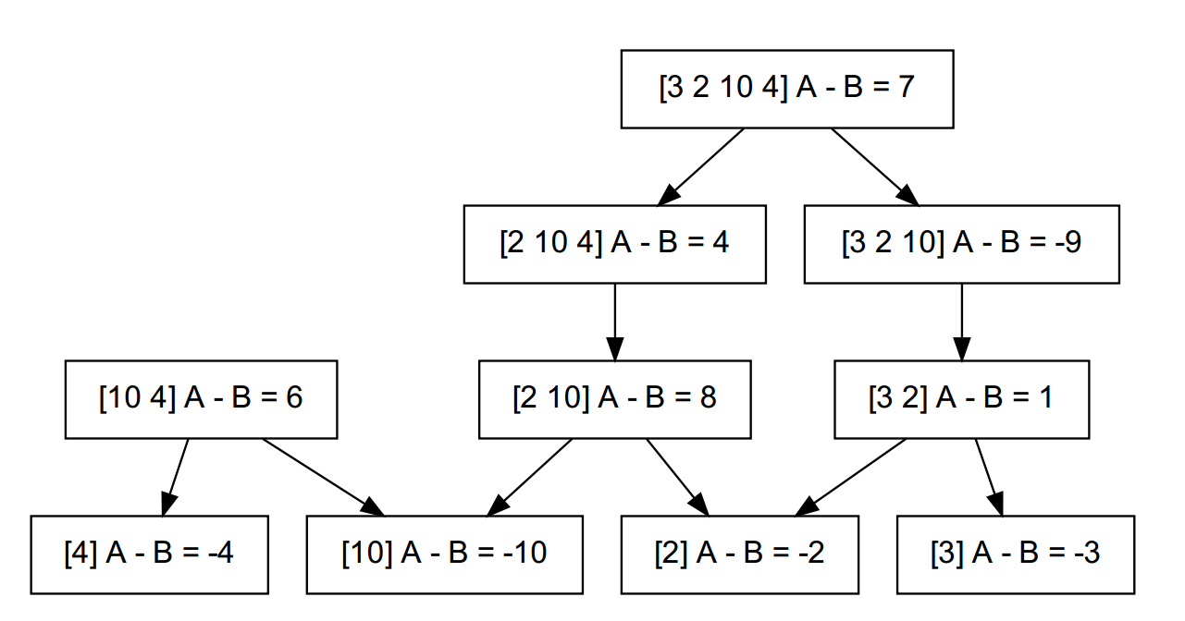
soj 1176 Two Ends
解法1：搜索
例子
[3 2 10 4]

Slide 5
soj 1176 Two Ends
解法2：记忆化搜索，动态规划
核心：对于已经计算过的状态不再计算，记忆化下来。
本质：动态规划

Slide 6
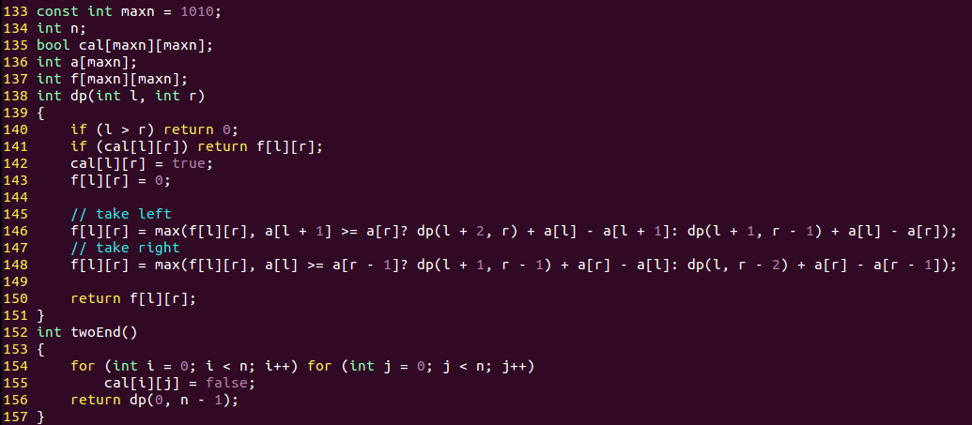
soj 1176 Two Ends
解法2：记忆化搜索，动态规划
参考代码：

Slide 7
Soj 1011 Lenny's Lucky Lotto
题意：
给出N，M，问有多少个长度为N的整数序列，满足所有数都在[1,M]内，并且每一个数至少是前一个数的两倍
限制：
1<=N<=10
1<=M<=2000

Slide 8
Soj 1011 Lenny's Lucky Lotto
分析：某个位置上的数的范围只与其前一
个数有关

Slide 9
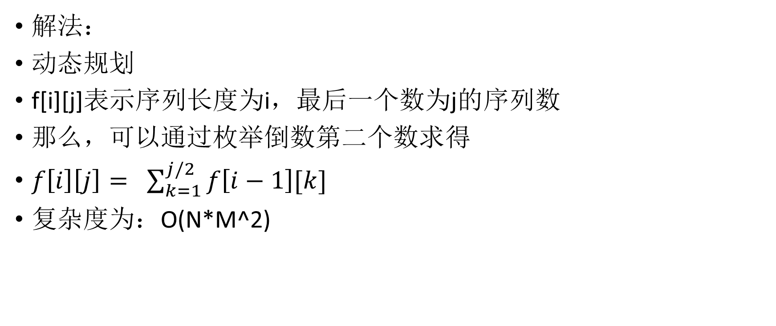
Soj 1011 Lenny's Lucky Lotto

Slide 10
Soj 1011 Lenny's Lucky Lotto
解法：
其实递推式可以优化，注意到递推式是个前缀和
我们不妨另记s[i][j]表示序列长度为i，最后一个数不超过j的序列数
那么显然s[i][j] = s[i][j – 1] + f[i][j]，而f[i][j] = s[i-1][j/2]
时间复杂度下降为：O(N*M)

Slide 11
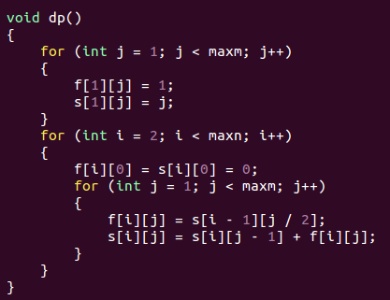
Soj 1011 Lenny's Lucky Lotto
代码

Slide 12

Soj 1121 Tri Tiling
题意：
用1*2的长方形铺满3*n的长方形，有多少种方法
限制：
1<=N<=30

Slide 13
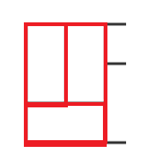
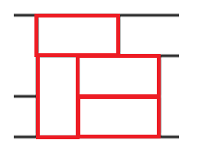
Soj 1121 Tri Tiling
分析：
n为偶数时注意到有两种单元，上下翻转看成同一类

Slide 14
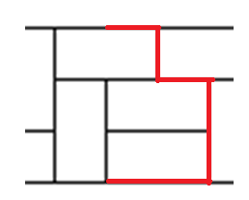
Soj 1121 Tri Tiling
分析：
令f[i]表示铺满3*(2i)的长方形的方案数
令g[i]表示铺满3*(2i)的长方形，并且向后伸展出如同下图轮廓的方案数

Slide 15


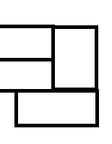
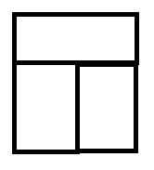
Soj 1121 Tri Tiling
分析：
那么有：
f[i]=3*f[i-1]+g[i-1]

Slide 16
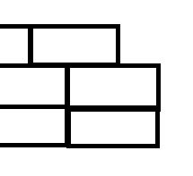
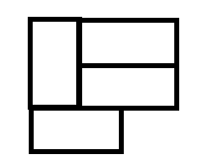
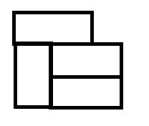
Soj 1121 Tri Tiling
分析：
那么有：
g[i]=2*f[i-1]+g[i-1]

Slide 17
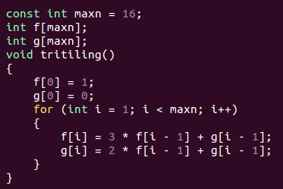
Soj 1121 Tri Tiling
代码：
最后答案为f[n/2]

Slide 18
Soj 1264 Atomic Car Race
题意：
在一次赛车比赛中，共有n个检查点，在每个检查点可以选择是否更换轮胎，更换轮胎需要花费b单位时间
在一次更换轮胎之后，赛车的速度先增加（轮胎变热），后减少（轮胎损坏），每单位公里行驶需要的时间可以表达为（x为离最近更换轮胎距离，从x公里跑到x+1公里）：
1/(v - e * (x - r)) (if x >= r)
1/(v - f * (r - x)) (if x < r)
现在问从起点到终点的最少时间
限制：
0<n<=100，0<=r<=an-1，0<a1<a2<…<an<=10000，v – e * (an – 1 r)>=0.01，v - f * r >= 0.01

Slide 19
Soj 1264 Atomic Car Race
解法：
动态规划，我们很容易发现如果确定最后一次在哪里换轮胎，之前在哪里换轮胎是不会影响后面的过程
那么f[i]表示在最后一次在第i个检查点换轮胎
另外g[i]表示连续行驶i公里所需要的时间
对于f[i]，我们可以枚举上次换轮胎的检查点j得到
f[i] = min{f[j] + g[a[i] – a[j]]+b}
边界为f[0] = 0
答案为f[n] – b（最后一次不需要更换轮胎了）
时间复杂度：O(N^2+an)

Slide 20
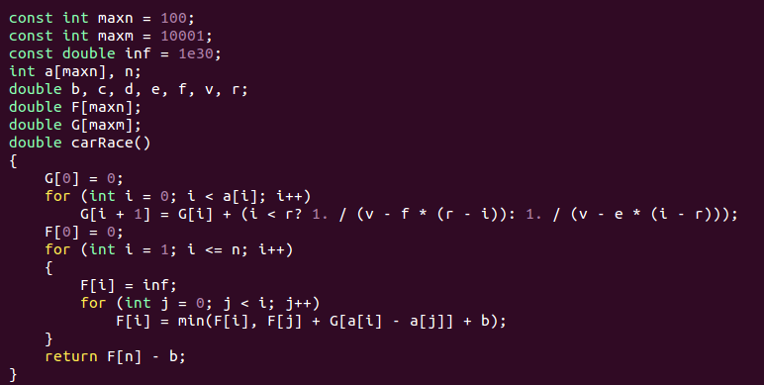
Soj 1264 Atomic Car Race
代码：

Slide 21
Soj 1828 Minimal
题意：
给出两个集合S1和S2， 在S2中选出一些不重复的数与S1的每个数匹配，使得匹配的数的差的 绝对值之和尽量小
限制：
集合中数的个数不超过500

Slide 22
Soj 1828 Minimal
分析：
注意到假设我们从S2中选择了某些数，假设选出的数组成S3
那么S3中最小的数肯定匹配S1中最小的数，S3中次小的数匹配S1中次小的数…
证明：
假设S1中有了a1,a2,S3中有b1,b2
且a1<=a2,b1<=b2
那么有|a1-b1|+|a2-b2|<=|a1-b2|+|a2-b1|
所以从小到大一个个匹配不会更差，只会更好

Slide 23
Soj 1828 Minimal
解法：
动态规划。
对S1和S2都从小到大排序
f[i][j]表示S1中的前i个数，与S2中的前j个数匹配（j个数选i个数出来）
那么显然有
f[i][j] = inf, j < i
f[0][0] = 0
f[i][j] = min{f[i-1][j-1]+|a[i]-b[j]|,f[i][j-1]},j>=i

Slide 24
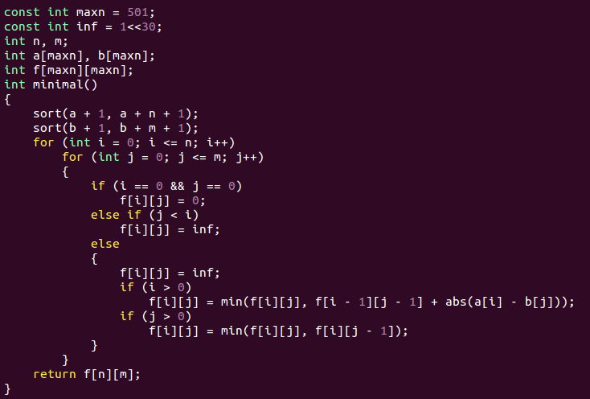
Soj 1828 Minimal
代码：

Slide 25
Soj 1527 Tiling a Grid With Dominoes
题意：
题目类似前面的1121，现在用骨牌填充4*n的矩形，问有多少方案
限制：
最终答案在32位整数范围内

Slide 26
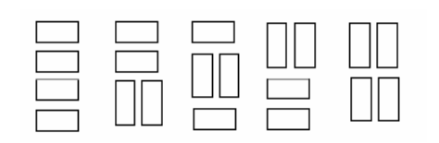
Soj 1527 Tiling a Grid With Dominoes
解法一：
继续用之前的方法，分析出所有基本构成

Slide 27
Soj 1527 Tiling a Grid With Dominoes
解法一：
其实我们发现只有轮廓才是我们关注的
对于宽为4的矩形，要完全填满其实只有以下几种情况
f[i][j]表示前4*i列已经完全填满，并且第(i+1)列情况为第j种的方案数
j=0:0000
j=1:1100
j=2:0011
j=3:1001
j=4:0110

Slide 28
Soj 1527 Tiling a Grid With Dominoes
解法一：
j=0:0000
j=1:1100
j=2:0011
j=3:1001
j=4:0110
转移:
f[i][0] = f[i-1][0] + f[i-1][1] + f[i-1][2] + f[i-1][3] + f[i-2][0]
f[i][1] = f[i-1][0] + f[i-1][2]
f[i][2] = f[i-1][0] + f[i-1][1]
f[i][3] = f[i-1][0] + f[i-1][4]
f[i][4] = f[i-1][3]

Slide 29
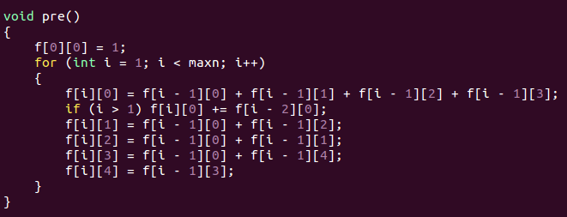
Soj 1527 Tiling a Grid With Dominoes
代码：

Slide 30
Soj 1527 Tiling a Grid With Dominoes
解法二：
状态压缩dp
这里直接用4位0/1表示轮廓，总共2^4种状态
如0101虽然在合法解不可能出现但仍然表示出来，就是这么暴力
这种方法较难，建议课下学习

Slide 31
Soj 1148 过河
题意：
桥的起点为0，终点为L，其中地有M个石子
青蛙每次跳的范围为[S,T]，问要跳过桥最小踩到石子次数
限制：
1<=L<=10^9
1<=S<=T<=10
1<=M<=100

Slide 32
Soj 1148 过河
分析：
如果L不是那么大，那么直接动态规划大家都知道怎么做
注意到S和T不大于10，我们就从这个入手

Slide 33
Soj 1148 过河
分析：
考虑从0出发，那么如果能够到达编号为n
我们可以用一个动态规划来“打表”
观察规律可以发现如果s<t，当n比较大时，总是可达的（大约为90，不妨设更大，100。这里其实是一个初等数论问题，有兴趣的可以课后证明，利用互质的性质）
那么我们可以减少格子数，也就是只两个相邻石子之间只保留最多100个格子
这个时候我们可以发现，这时总格子数大约在1万左右，再应用动态规划足以解决问题

Slide 34
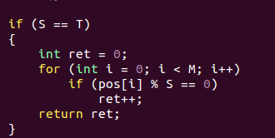
Soj 1148 过河
代码：
特判情况

Slide 35
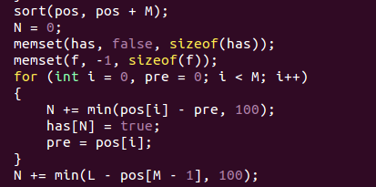
Soj 1148 过河
代码：
预处理格子

Slide 36
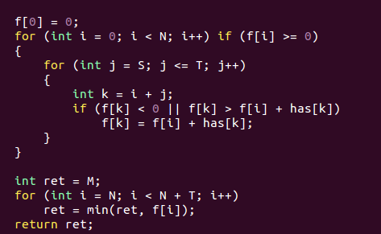
Soj 1148 过河
代码：
动态规划

Slide 37
Soj 1163 Tour
题意：
旅行商问题的变种
一个想走一个环路，经过N个地点，并且先从左往右走，再从右往左走
求最短路程
限制：
N题目没给出，但是可以认为1<=N<=50
坐标的x值均不相同

Slide 38
Soj 1163 Tour
分析：
注意到x坐标各不相同，这其实可以把原来的环路，当作两条从左到右的路径组成，同样从最左端走到最右端
那么我们可以使用f[i][j]表示两条路径一条从最左端走到i，并且另一条从最左端走到j的最短路程，并且不妨i<j

Slide 39
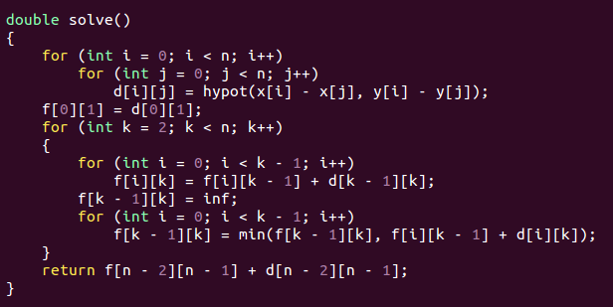
Soj 1163 Tour
代码：

Slide 40
Soj 1345 能量项链
题意：
给出一串项链，每次可以选相邻两个珠子进行聚合，释放出一定的能
量，并产生一个新珠子
项链是头尾相接的
求释放的能量的总和的最大值
限制：
项链长度不超过100

Slide 41
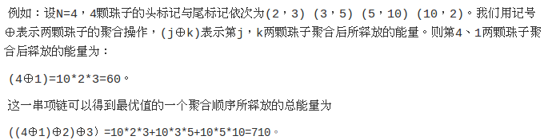
Soj 1345 能量项链
题意：

Slide 42
Soj 1345 能量项链
解法：
同样动态规划
f[i][j]表示合并i~j这段数字能够获得的最大能量
转移时，枚举i~k与k+1~j这两段合并，获得的能量就为w[i]*w[k+1]*w[j+1]
注意到这是个环，所以应用破环为链的方法，扩展两倍

Slide 43
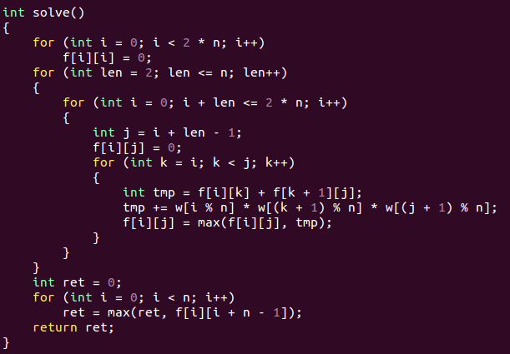
Soj 1345 能量项链
代码：
也可以写成记忆化搜索

Slide 44
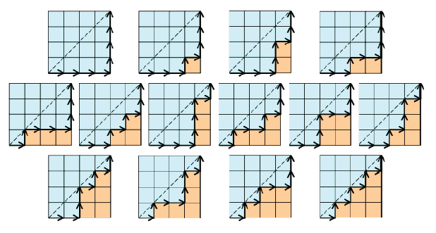
soj 13062 SubDiagonal Paths
题意：给出n，在n*n的格子中，一开始你位于(0,0)，然后你每次可以从(x,y)走到(x+1,y)，或者(x,y+1)，全程需满足x>=y，问这样走到(n,n)处有几种走法。

Slide 45
soj 13062 SubDiagonal Paths
分析：
1：方向较少，为x+或y+，且无回头路。
2：走到某个格子，一定会走到左边或者下边的格子，此时方法总数一定为那两个格子的和
有了 1,2 就可以很清楚的知道转移方向。

Slide 46
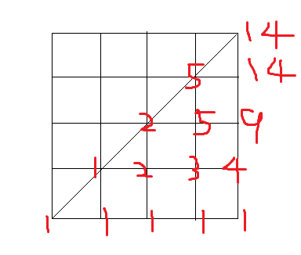
soj 13062 SubDiagonal Paths
题解：设dp[i][j]表示从(0,0)走到(i,j)的走法，那么就有dp[i][j] = dp[i][j-1] + dp[i-1][j]，并且注意边界条件为dp[0][j]=1,dp[i][j]=0(i>j)
所求答案即为卡特兰数

